Slide 1
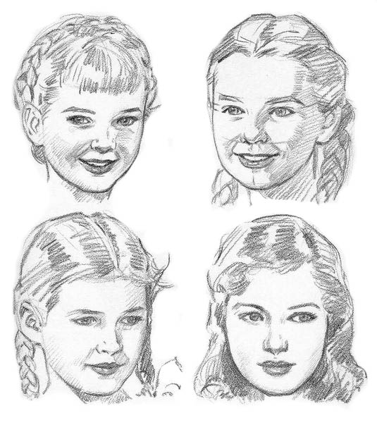
Люди и их лица
Изобразительное искусство. 3-й класс.
Урок 14.

Slide 2
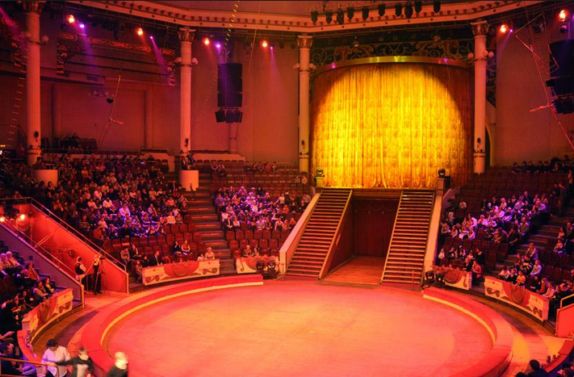

Slide 3
Формулирование проблемы
Чем отличаются лица людей?
Возможны и другие варианты проблемного вопроса

Slide 4
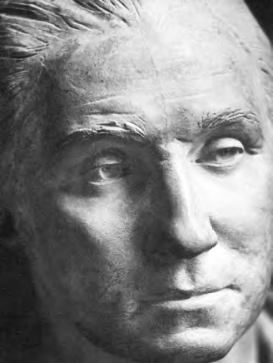
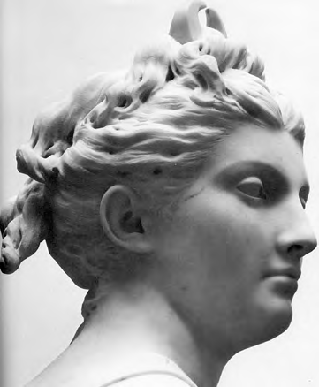
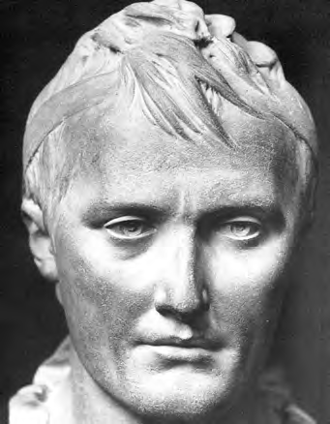
Рассмотрите скульптурные портреты Ж.-А.
Здесь изображены разные люди?
Можете ли вы назвать этих людей красивыми или хотя бы приятной наружности?
Есть ли что-то общее в чертах лиц этих людей или они сильно отличаются?

Slide 5
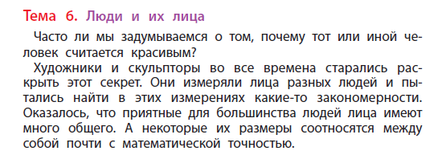
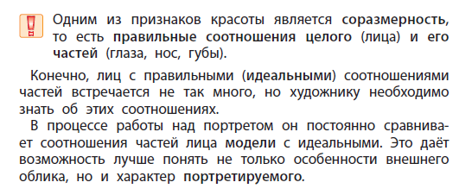

Slide 6
– Каковы особенности лиц, считающихся красивыми?
– Назовите самый главный признак красоты.
– На что нужно было обратить внимание другу слепого человека при описании гимнастов?

Slide 7
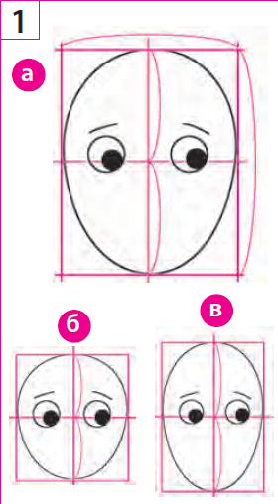
Правая и левая половины человеческого лица с правильными чертами почти равны. А если провести воображаемую линию через уголки глаз, она разделит лицо по высоте на две почти равные части.

Slide 8
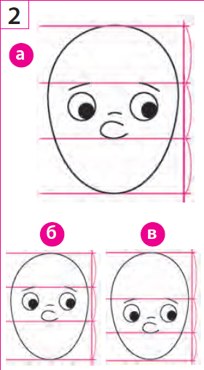
Если провести две линии: одну − через переносицу
и брови, а другую − через основание носа, лицо разделится
на три почти равные части.

Slide 9
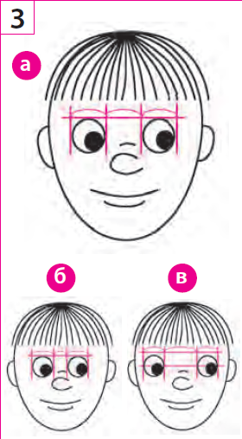
Расстояние между глазами равно величине глаза.

Slide 10
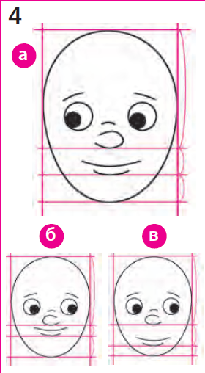
Нижняя часть лица делится пополам линией, проходящей под нижней губой.

Slide 11
Чем отличаются лица людей?

Slide 12
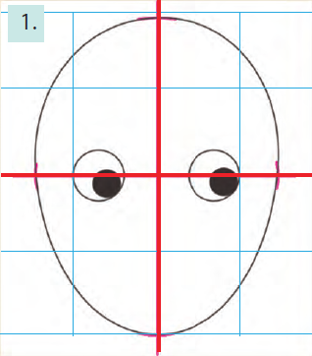
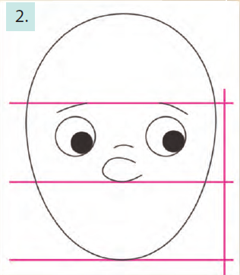
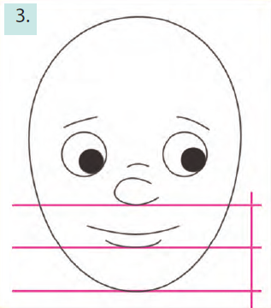
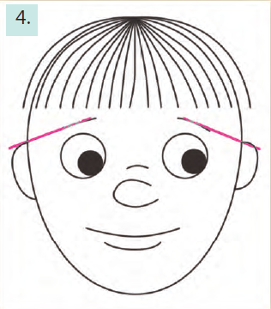
1. Нарисовать лицо со средними пропорциями.
2. Нарисовать автопортрет.

Slide 13
Рефлексия
Оцените свою работу на уроке:
– Что тебе нужно было сделать?
– Ты выполнил работу?
– Ты выполнил работу самостоятельно или с помощью? С чьей?
– Что бы ты хотел изменить в своей работе?
– Как бы ты оценил свою работу?

Slide 14
Домашнее задание
1. Нарисовать автопортрет.
2. Принести простой карандаш, ластик, альбом.

